Slide 1
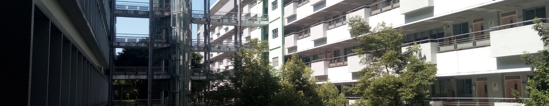
ireading最终汇报
SOUTH CHINA NORMAL UNIVERSITY
梁泽浩
邵俊钊

Slide 2
开发难度

Slide 3
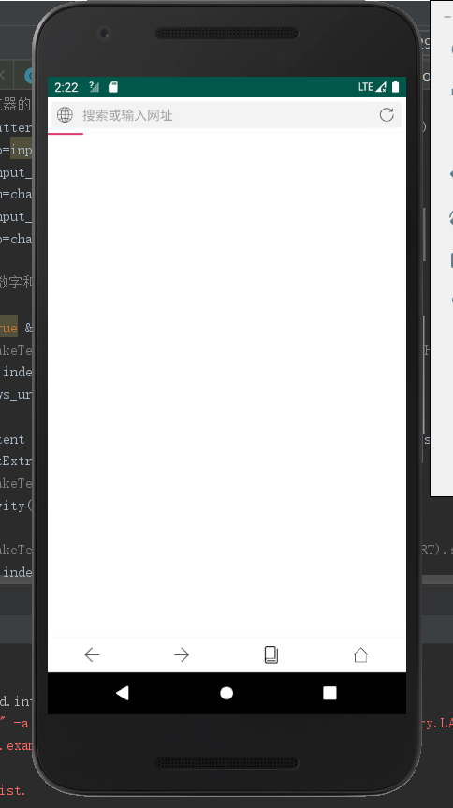
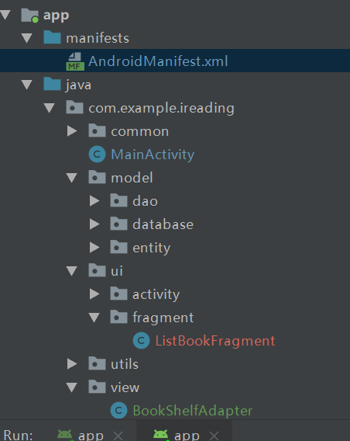

Slide 4
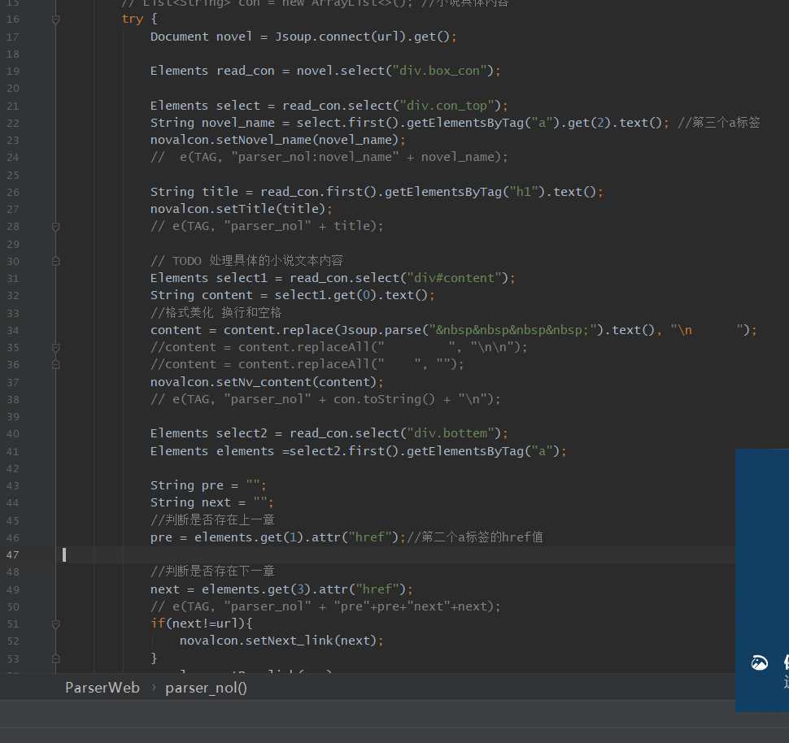

Slide 5
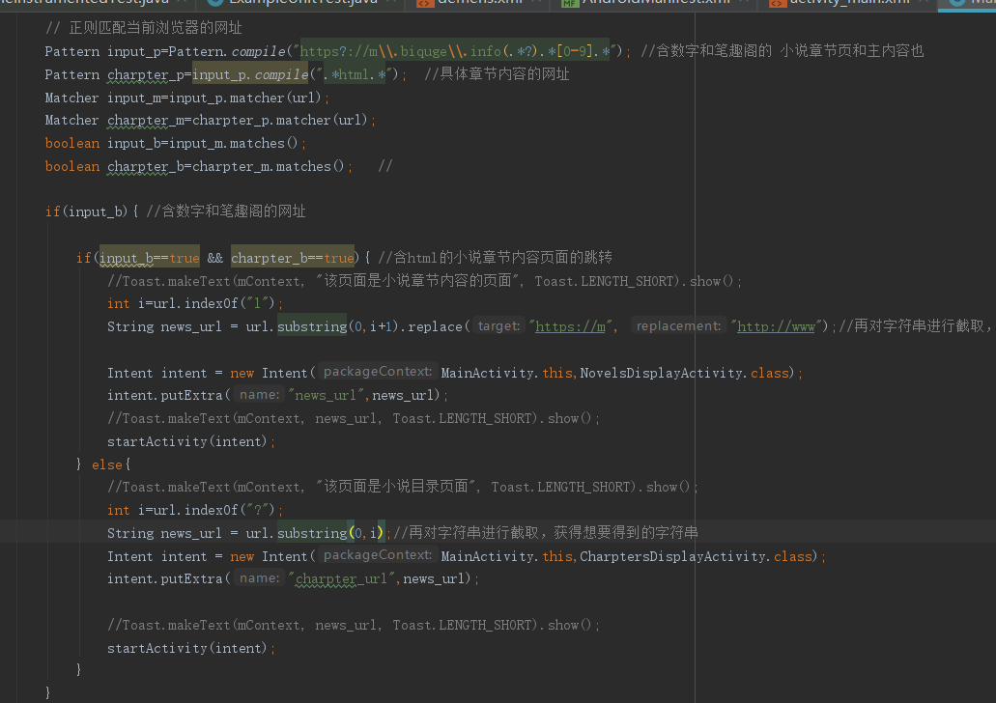

Slide 6
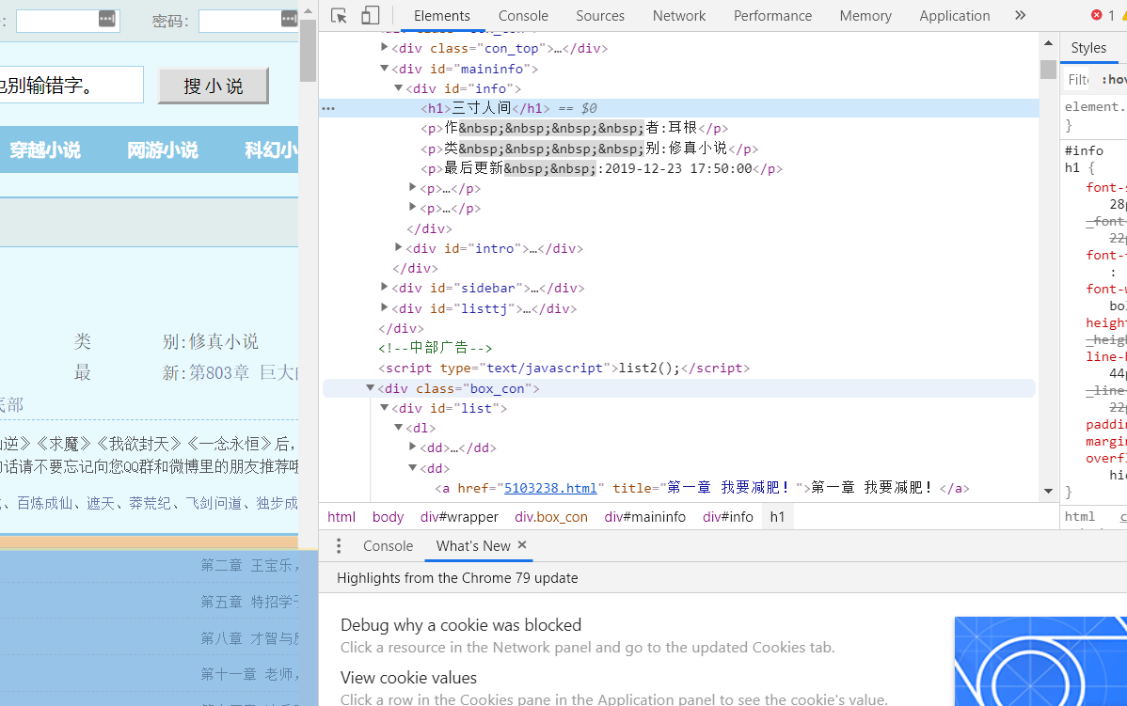
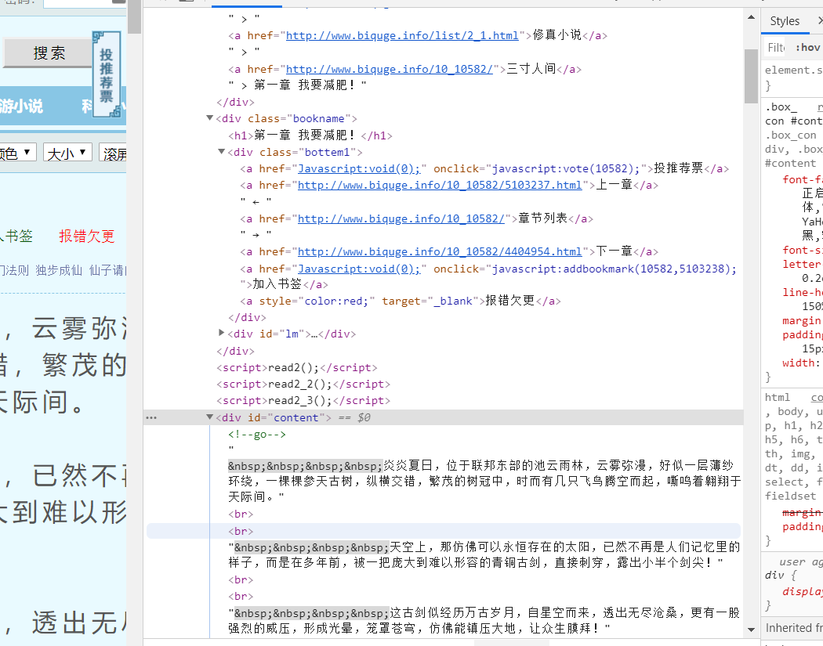

Slide 7
邵俊钊
负责浏览器主页面和小说Jsoup爬虫的处理，数据的交互，包括小说主目录以及小说具体章节内容的转换
梁泽浩
负责阅读器的功能界面部分设计 包括读取本地小说 小说阅显示读等部分
小组分工

Slide 8
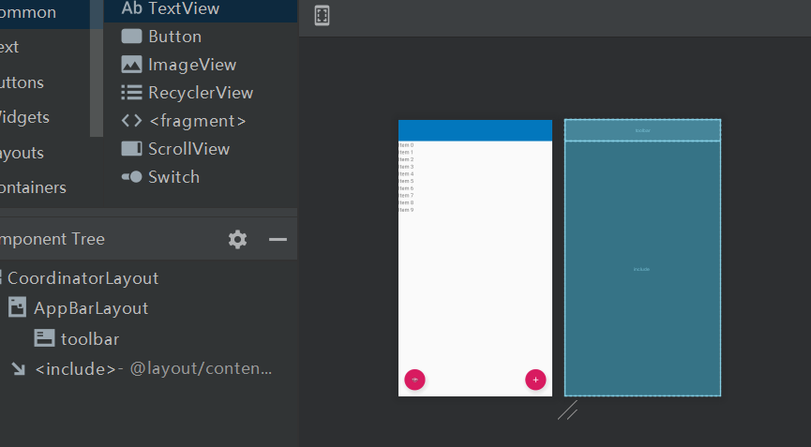

主界面 recyclerview
主界面 recyclerview的item界面

Slide 9
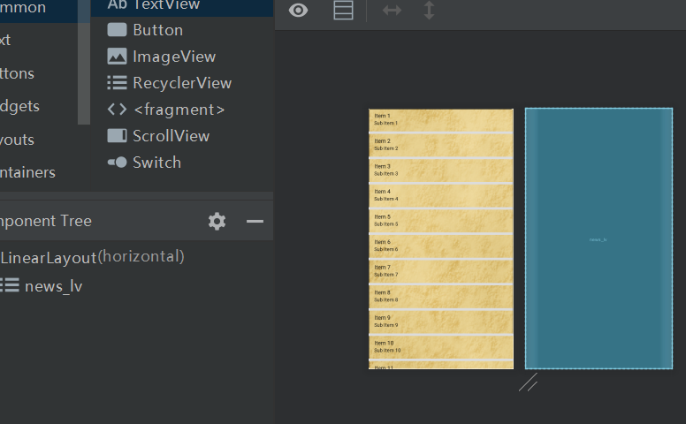
章节目录界面

Slide 10
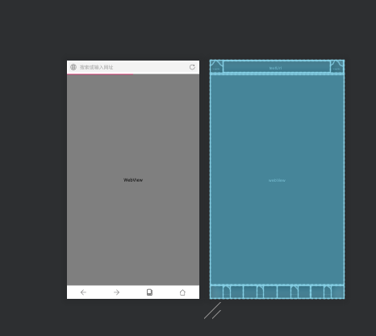
WebView浏览器界面，含前进、后退、转txt、跳转到首页的按钮

Slide 11
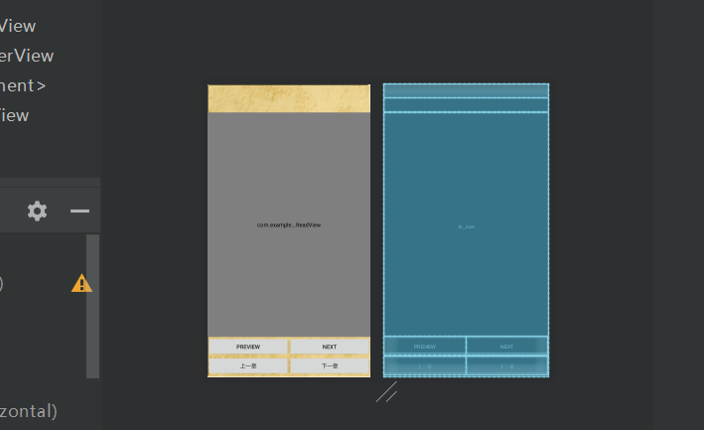
阅读界面

